Slide 1
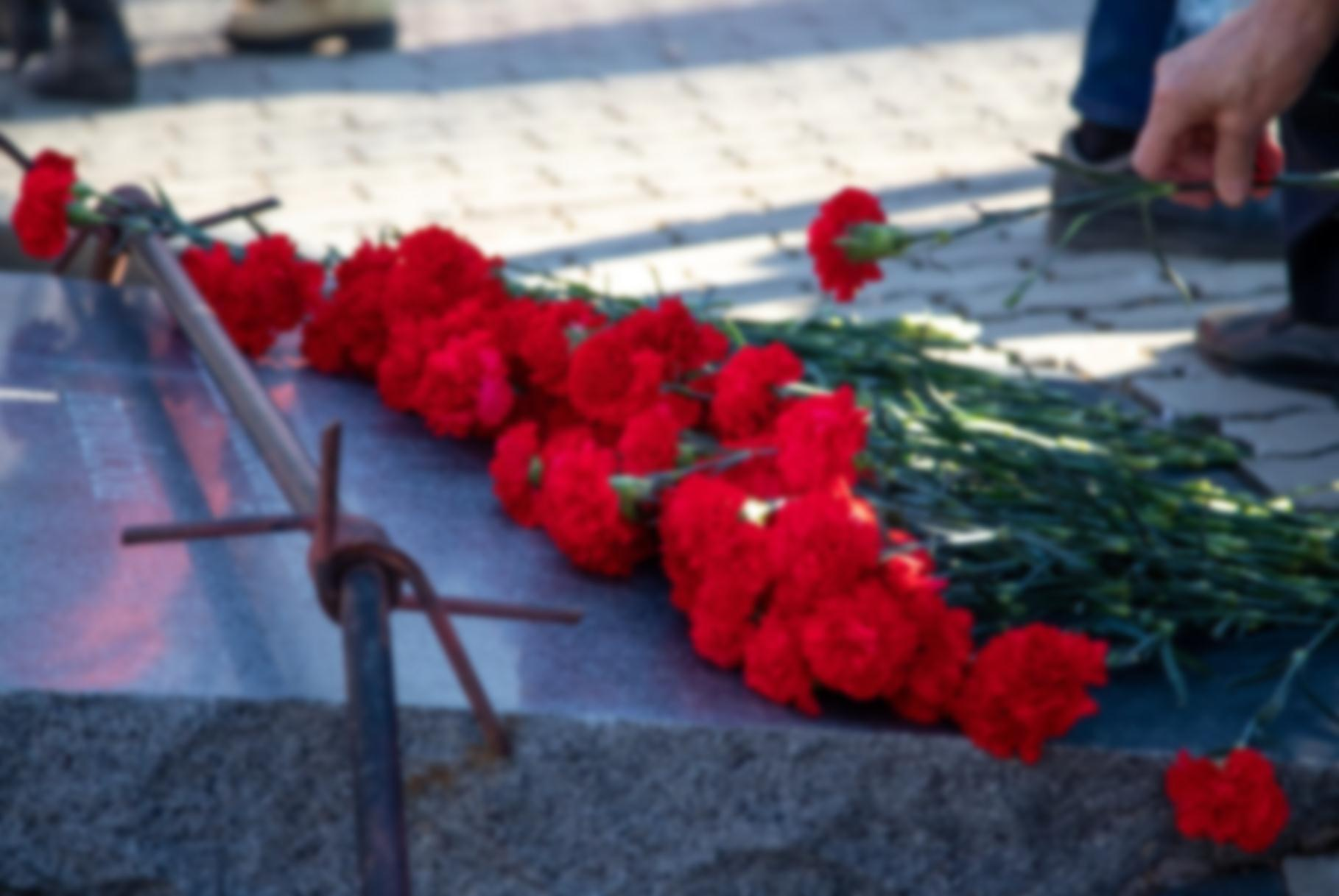
31 МАМЫР САЯСИ ҚУҒЫН-СҮРГІН ҚҰРБАНДАРЫН ЕСКЕ АЛУ КҮНІ
Автор: Абай облысының мәдениет, тілдерді дамыту және архив ісі басқармасының "Абай облысы мемлекеттік архиві"
КММ-нің Аягөз филиалының архившісі
Сатимбекова Жадыра Базаровна

Slide 2
КІРІСПЕ
Саяси қуғын-сүргін (лат.repressio - басу, қысым көрсету) мемлекет саяси себептер бойынша, өмірінен немесе бас бостандығынан айыру, психиатриялық емдеу мекемелеріне мәжбүрлеп емдеуге орналастыру, елден шығарып жіберу және азаматтығынан айыру, халық топтарын тұрғылықты жерінен шығару, жер аударуға, жер аударуға және арнайы жіберуге жіберу түрінде қолданатын мәжбүрлеудің түрлі шаралары.бас бостандығын шектеу жағдайында қоныстандыру, мәжбүрлеп еңбекке тарту, сондай-ақ таптық, әлеуметтік, ұлттық жағынан мемлекет немесе саяси жүйе үшін әлеуметтік қауіпті деп танылған адамдарды өзге де құқықтары мен бостандықтарынан айыру немесе шектеу, діни немесе басқа белгілермен. Қуғын-сүргіннің мақсаты кеңестік режимнің билікті ұстап тұруы, келіспеушілікпен күресу, қоғамды қорқыту, сондай-ақ экономикалық мәселелерді шешу болды.
31 мамыр – Қазақстан тарихының ең қайғылы беттерінің бірі-жаппай саяси қуғын-сүргін мен миллиондаған адамдардың өліміне әкеп соқтырған жан түршігерлік ашаршылықты еске алу күні. Қазақстанның тәуелсіздігі жарияланғаннан кейін 1993 жылы "Жаппай саяси қуғын-сүргін құрбандарын оңалту туралы"Заң қабылданды. 340 мың адам ақталды. 1997 жылы Қазақстан Республикасының экс-Президенті Н.Ә.Назарбаевтың Жарлығымен 31 мамыр ресми "қуғын-сүргін құрбандарын еске алу күні"болып жарияланды.

Slide 3
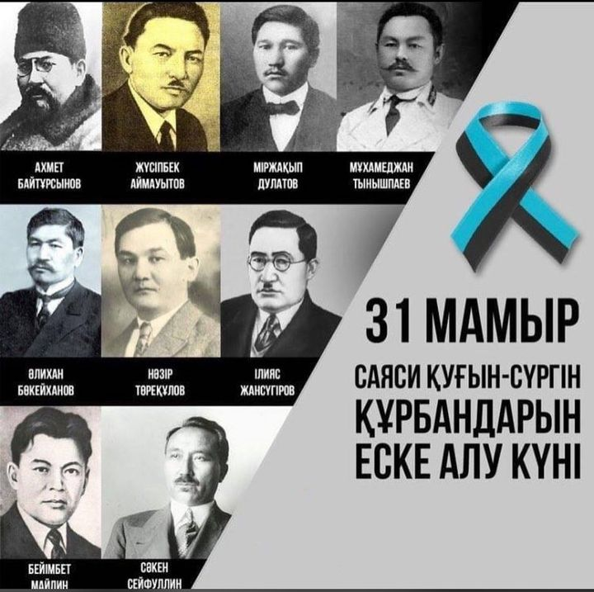

Slide 4
РЕПРЕССИЯ АУҚЫМЫ
КСРО бойынша жалпы сандар: 1920 жылдардан 1950 жылдардың басына дейін миллиондаған азаматтар қуғын-сүргінге ұшырады. Тарихшылардың бағалауы бойынша 3,5 миллионнан астам адам "контрреволюциялық" баптар бойынша сотталған. Оның 700 000-ға жуығы "үлкен террор" кезеңінде (1937-1938) атылды. Шамамен 18 миллион адам Гулагтың лагерьлерінен, жер аударуларынан және түрмелерінен өтті (лагерьдің бас дирекциясы)
Қазақстандағы қуғын-сүргін: 1930-1950 жылдары Қазақстанға 1,5 миллионнан астам түрлі ұлт өкілдері (шешендер, ингуштар, корейлер, немістер, поляктар және т.б.) жер аударылды. Қазақстанда лагерь жүйесі арқылы жүздеген мың тұтқын өтті. Тек Қарлагта (Қарағанды лагері) бір уақытта 75 000-ға дейін адам ұсталды. Алжирде (Отан сатқындар әйелдерінің Ақмола лагері) 8000-ға жуық әйел болды.
Репрессияның салдары: Ұлттық зиялы қауымды, дінбасыларды, ғалымдарды, мәдениет қайраткерлерін және Алаш қозғалысын жою. Миллиондаған отбасылардың тағдырын жою.

Slide 5
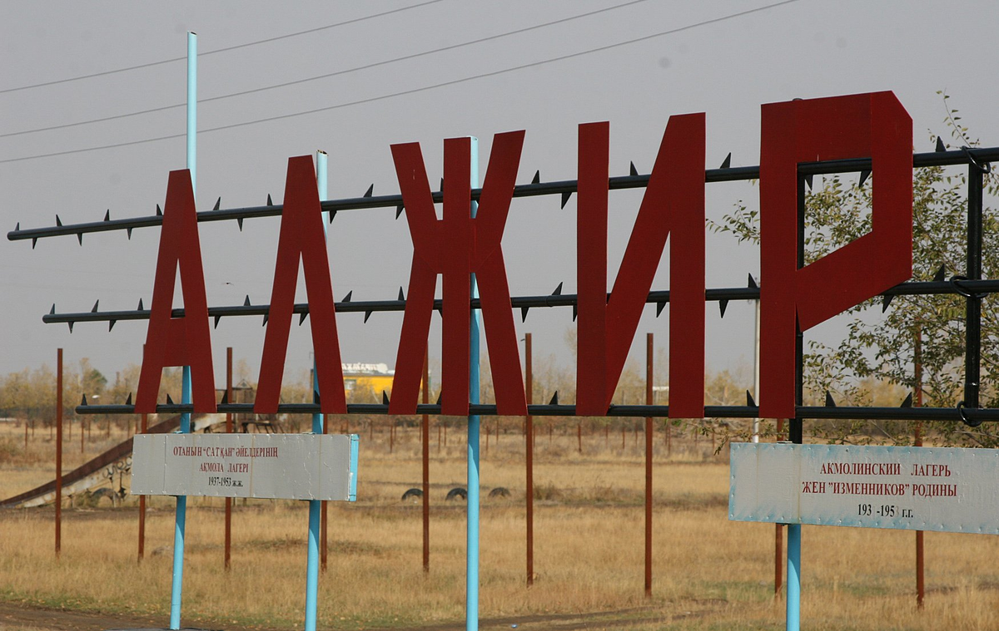

Slide 6
АРХИВ ЖӘНЕ ШЫҢДЫҚ
ҚАЛПЫНА КЕЛТІРУ
Архив – бұл қуғын-сүргін құрбандарының тағдыры қалпына келтірілетін шынайы құжаттардың көзі. Архив қорларының арқасында қуғын-сүргінге ұшыраған мыңдаған қылмыстық істерді, өкімдерді және жеке істерді құпиясыздандыруға мүмкіндік туды. Архив зардап шеккендерді оңалтуға және әділеттілікті қалпына келтіруге ықпал етеді. Адамдар туыстарының тағдыры туралы ақпарат алу үшін архивке жүгінеді. Архивтік мәліметтер негізінде өмірбаяндар қалпына келтіріліп, жад кітаптары, көрмелер, фильмдер жасалады.

Slide 7
ҚОРТЫНДЫ
«Есте сақтау-қайталануға жол бермеу».
"Біз жазықсыз құрбандардың әрқайсысын еске түсіру арқылы ғана идеалды болашаққа жол аша аламыз. Болашақтың берік негізі тәуелсіздіктен басталады. Қасым-Жомарт Тоқаев халыққа жолдауында: «Біздің әрқайсымыздың міндетіміз – өткен ғасырдың ең қиын кезеңдерінің бірінің жазықсыз құрбандарының жанына құрмет көрсету",-деп атап өтті. Архив – тарихи жадтың кілті. Архивтік құжатсыз қуғын-сүргін ауқымы, құрбан болғандардың есімдері туралы шындықты білу және ұрпақтар байланысын қалпына келтіру мүмкін емес.

Slide 8
